Slide 1

3.分数加减混合运算
分数加减混合运算

Slide 2

一、回顾旧知识，揭示课题
大家都学过哪些数的混合运算？它们的运算顺序是怎样的？

Slide 3
整数和小数加减混合运算的运算顺序相同。
没有小括号的，从左往右依次计算；有小括号的，先算小括号里面的，再算小括号外面的。

Slide 4



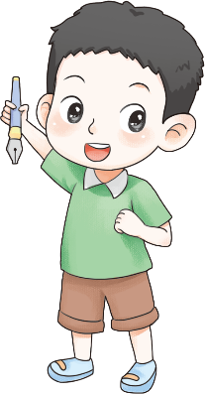

二、自主探究，迁移类推
（1）某森林公园植被情况如下表。
你能提出哪些数学问题？
植被类型 | 占公园面积的几分之几
乔木林
灌木林
草地

Slide 5

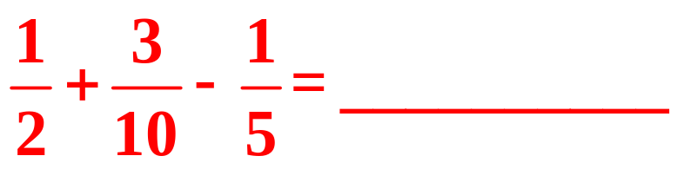
森林部分比草地部分多占公园面积的几分之几？
植被类型 | 占公园面积的几分之几
乔木林
灌木林
草地
森林部分

Slide 6

分数加减混合运算的顺序和整数加减混合运算的顺序相同。
想一想：异分母分数混合运算，怎样通分好呢?

Slide 7
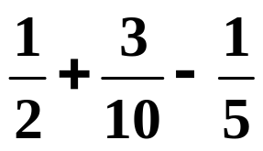
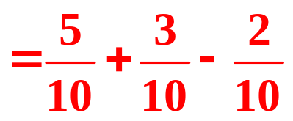
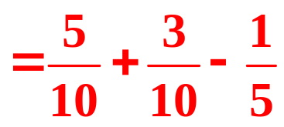
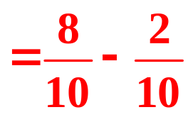
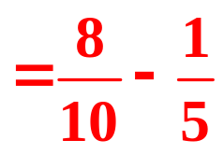
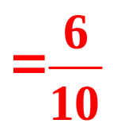
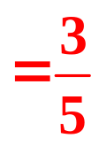
方法 1：
方法 2：
对比这两种计算方法，它们有什么相同点和不同点？
4
3
5
5

Slide 8

分步通分
方法 1：
方法1是先把前两个数通分，计算出结果后再和第三个数通分，也就是分步通分计算的。
4
5

Slide 9
一次通分
方法 2：
方法2是一次性把三个数都通分， 然后再按照从左往右的顺序计算，比方法1相对要简便一些。
3
5

Slide 10
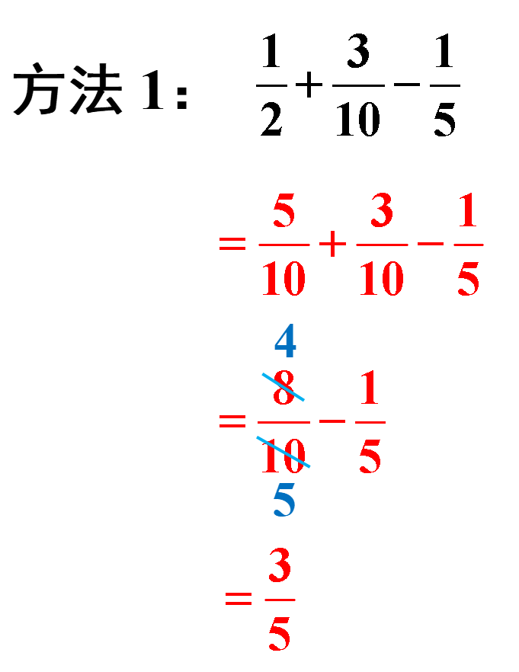
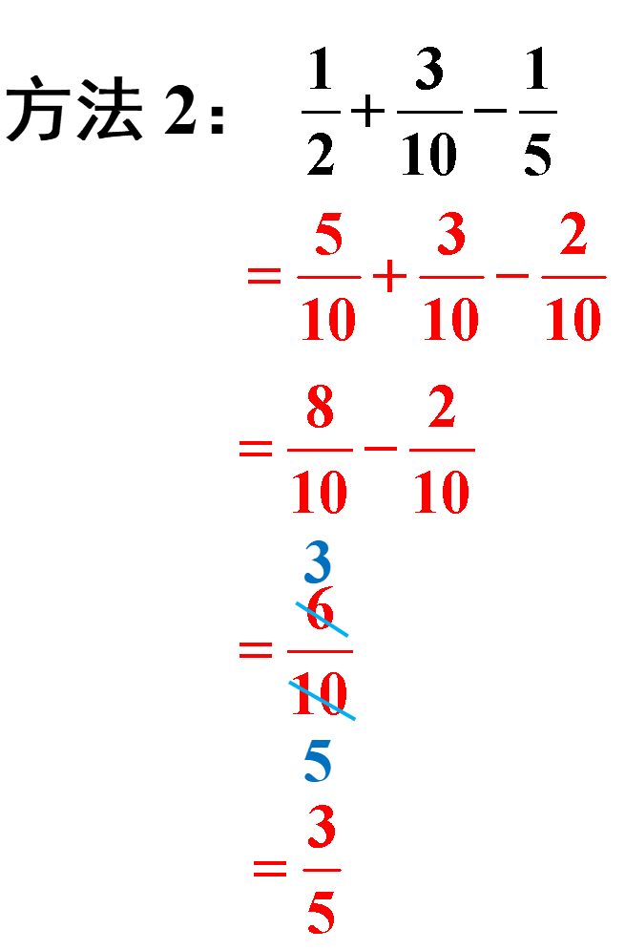
归纳总结
分数加减混合运算的运算顺序与整数、小数加减混合运算的运算顺序相同。
三个分数是异分母分数的加减混合运算，可以分步通分，也可以一次通分进行计算，一次通分比较简便。

Slide 11
（2）森林和裸露地面的降水转化情况如下表。
类型 | 储存为 地下水 | 地表水 | 其他
森林
裸露地面
7
20
1
4
2
5
（ ）
（ ）
11
20
2
5
裸露地面储存的地下水占降水的几分之几？

Slide 12
方法一
方法二
11
20
2
5
11
20
2
5
1
1
- -
-（ + ）
这两种计算方法有什么不同？
20
20
11
20
8
20
11
20
8
20
= - -
1
= -（ + ）
9
20
8
20
方法二用小括号了。
19
20
= -
= -
1
1
20
=
1
20
=

Slide 13
说一说分数加减混合运算的运算顺序。
分数加减混合运算与整数加减混合运算的顺序相同，也是按照从左往右的顺序计算，带有小括号的先算小括号里面的，再算小括号外面的。

Slide 14
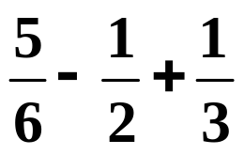
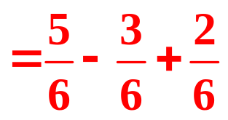
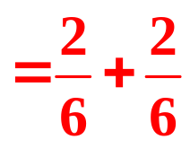
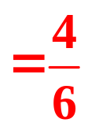
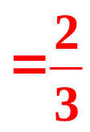
三、巩固应用，强化训练
【选自教材P98 做一做 第1题】
1. 计算。
5
6
1
2
1
3
-（ + ）
5
6
3 + 2
2×3
= -
5
6
5
6
= -
2
= 0
3

Slide 15
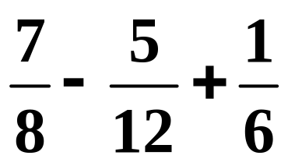
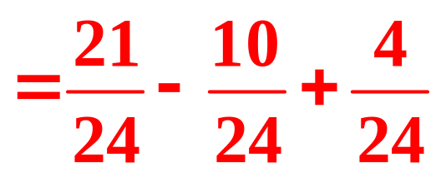
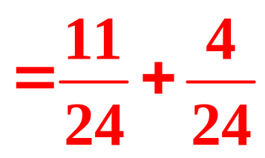
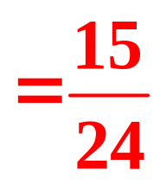
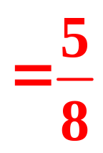
7
8
5
12
1
6
-（ + ）
21
24
10
24
4
24
= -（ + ）
21
24
14
24
= -
7
24
5
=
8

Slide 16
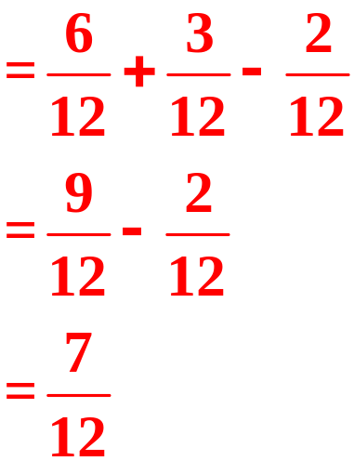
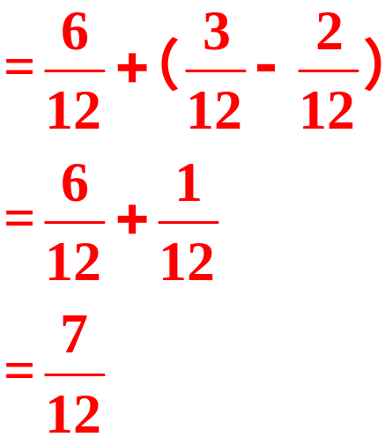
1
2
1
4
1
6
1
2
1
4
1
6
+ -
+（ - ）

Slide 17
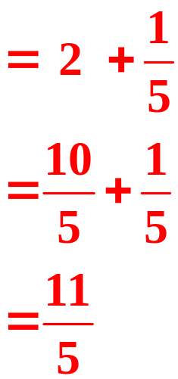
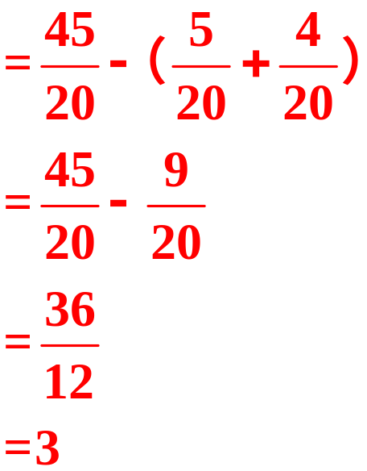
9
4
1
4
1
5
9
4
1
4
1
5
- +
-（ + ）

Slide 18


【选自教材P100 练习二十五 第2题】
2.小明用一根1m长的铁丝围成一个三角形，量得三角形的两条边长分别为 m、 m，第三条边长多少米？这是一个什么三角形？
1
4
3
8
3
8
方法1
(m)
1
-
-
=
1
4
3
8
3
8
方法2
1
(
(m)
-
+
)
=
3
8
答：第三边长是 m，这是一个等腰三角形。

Slide 19
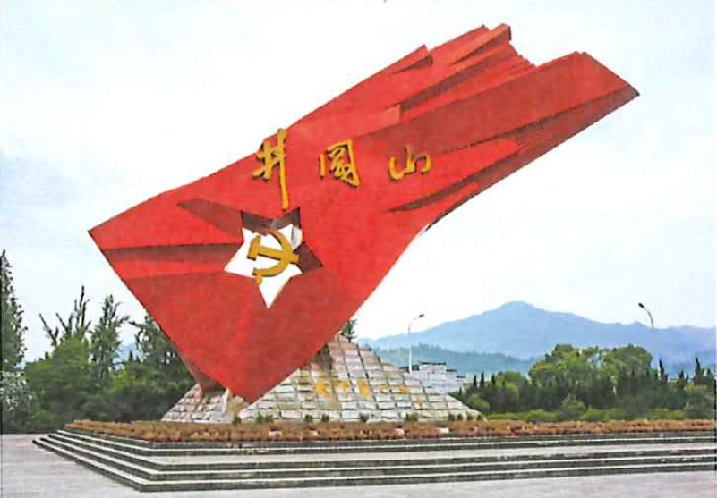


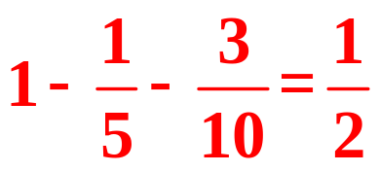
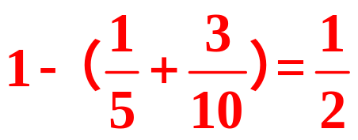

3.五(1)班同学去井冈山参观学习，共用去10小时。其中路上用去的时间占 ，吃午饭与休息时间共占 ，剩下的是参观学习时间。参观学习时间占几分之几?
【选自教材P100 练习二十五 第3题】
方法1
方法2
答：参观学习时间占 。

Slide 20

四、课堂小结
回顾以上的学习过程，你用了哪些方法？有什么感悟？

Slide 21
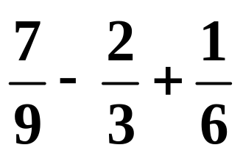
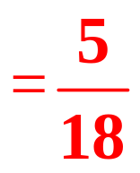
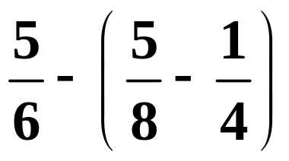
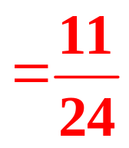
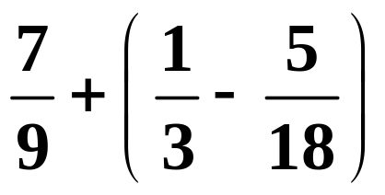
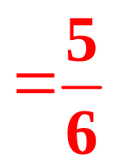
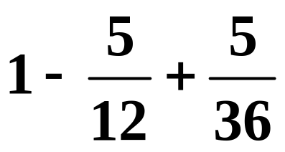
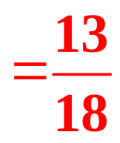
▶ 作业设计
一、计算。
选自“状元成才路”系列丛书《创优作业100分》

Slide 22


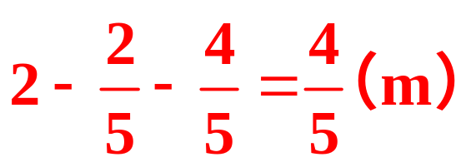
二、元元用一根2m长的铁丝刚好围成了一个三角形。已知有两条边分别是 m和 m，第三条边长多少米？这是一个什么三角形？
这是一个等腰三角形。
选自“状元成才路”系列丛书《创优作业100分》

